Slide 1
딥러닝 시작하기
케라스 창시자에게 배우는 딥러닝
김준회

Slide 2
2장. 신경망의 수학적 구성 요소
MNIST로 살펴보는 신경망과의 첫 만남
신경망을 위한 데이터 표현
신경망과 가중치 작동 원리
신경망 최적화의 과정 - 경사하강법

Slide 3
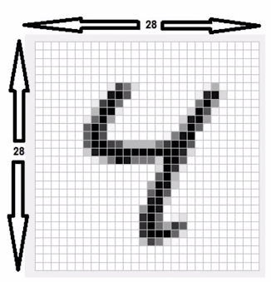
MNIST로 살펴보는 신경망과의 첫 만남
MNIST란?
손글씨 숫자 이미지 데이터를 이용하여 컴퓨터가 학습(훈련)하고 학습한 것을 바탕으로 숫자를 분류하는 예제.
0~9까지의 숫자 데이터
숫자 이미지 28x28 픽셀
6만개의 트레이닝셋, 1만개 테스트셋

Slide 4
MNIST로 살펴보는 신경망과의 첫 만남
훈련 세트(Training set) & 테스트 세트(Test set) ?
훈련 세트(Training set)
모델을 학습하기 위한 데이터 셋
테스트 세트(Test set)
학습한 모델을 이용하여 모델의 정확성을 검증하기 위한 데이터 셋
구분하는 이유?
훈련 세트로 모델을 학습시키기 때문에, 훈련 세트로 모델 정확성을 검증할 경우 무조건 100%가 나옴

Slide 5
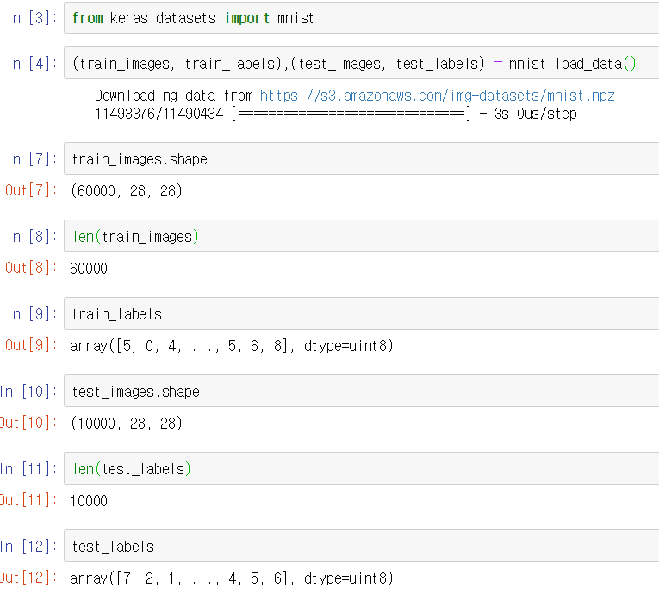

Slide 6
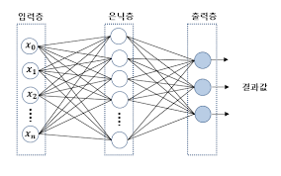
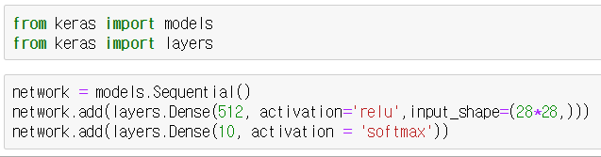
MNIST로 살펴보는 신경망과의 첫 만남
층(layer)
딥러닝에서 층은 입력된 데이터를
정제하여 더 의미있는 데이터로 만들어 줌
소프트맥스(softmax)
마지막 출력값이 10개의 확률 점수가 되도록 함
0~9(10개)의 값을 판단하는 근거가 됨

Slide 7

MNIST로 살펴보는 신경망과의 첫 만남
손실함수(loss function) – 딥러닝에서는 cross entropy 사용 多
훈련 데이터로 신경망의 성능을 측정하는 기준.
손실함수가 크다는 것은 모델의 성능이 떨어진다는 의미.
옵티마이져(optimizer)
입력된 데이터와 손실 함수를 기반으로 반복하며 모델을 최적화 함

Slide 8
신경망을 위한 데이터 표현
Numpy란?
파이썬의 다차원 배열 라이브러리. Ex) 벡터, 행렬 등
케라스,텐서플로 등 머신러닝과 딥러닝의 기본 데이터 구조
텐서(Tensor)란?
데이터를 담는 컨테이너.
행렬은 대표적인 2D 텐서 형태.
텐서의 차원(dimension; axis와 동일 의미)에 따라 스칼라, 벡터, 행렬, 고차원 배열(array)로 명칭이 나뉨

Slide 9
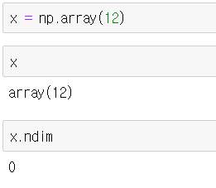
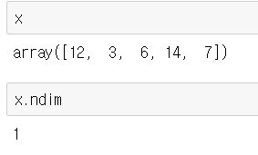
신경망을 위한 데이터 표현
스칼라(0-dimension 텐서)
하나의 숫자만을 담고 있는 텐서.
Ex) 숫자 3, 실수 3.2 등
축(axis; dimension과 동일)
개수는 0개(ndim=0).
벡터(1D 텐서)
숫자의 배열
한 개의 축(rank=1; ndim=1)
5D 벡터(원소 5개인 벡터)
5D 텐서(축(rank)가 5개인 텐서) - 다름

Slide 10
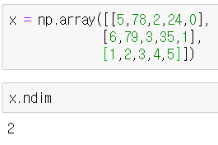
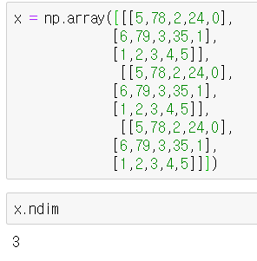
신경망을 위한 데이터 표현
행렬(2D 텐서)
2개의 축으로 구성. 행과 열;
대표적인 2D 텐서
오른쪽은 5x3 2D 텐서
3D 텐서와 고차원 텐서
2D 텐서를 새로운 배열로 합치면
3D 텐서가 만들어짐
딥러닝에서는 주로 0D~4D 텐서 사용

Slide 11
신경망을 위한 데이터 표현
축의 개수(=rank)
2D : 2개의 축
3D : 3개의 축
크기(shape)
텐서의 각 축을 따라 어떤 형태의 배열을 가지고 있는지 나타내주는 것
앞에 나온 0D 스칼라 shape = ( ). 즉, 존재 안함
앞에 나온 1D 벡터 shape = (5, )
앞에 나온 2D 행렬 shape = (3 , 5)
앞에 나온 2D 행렬 shape = (3 , 3 , 5)

Slide 12
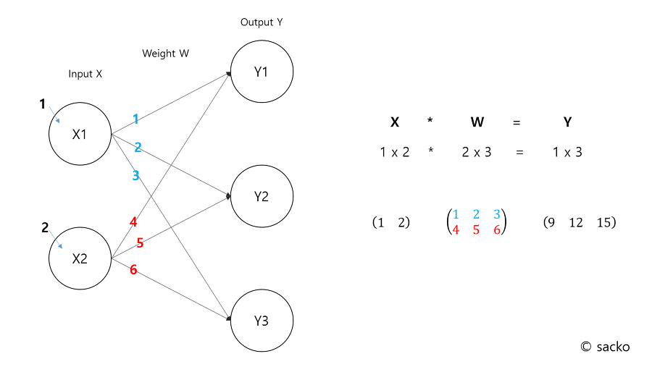
신경망과 가중치 작동 원리
Output = relu(dot(W, input) + b)

Slide 13
신경망과 가중치 작동 원리
Output = relu(dot(W, input) + b(생략가능))

Slide 14
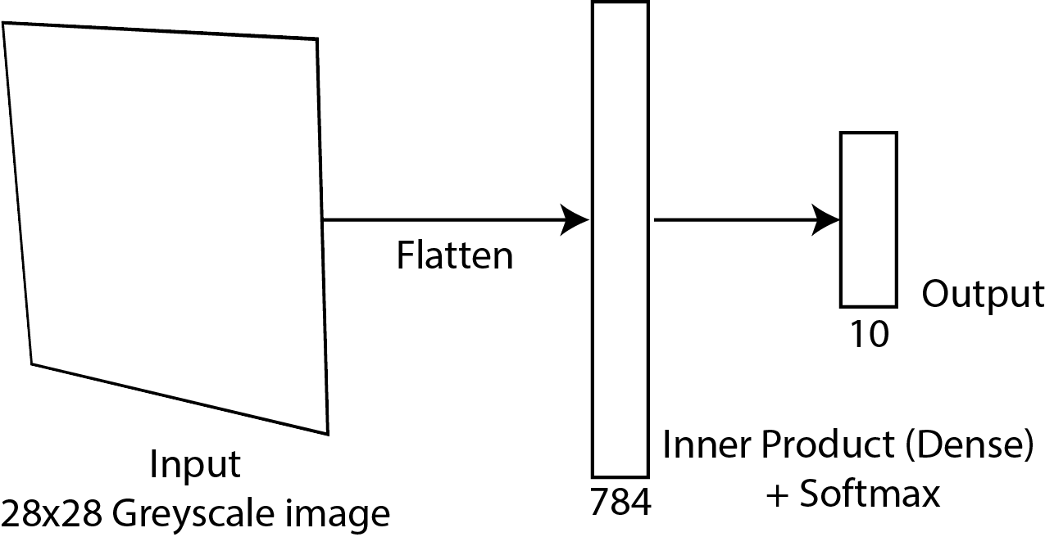
신경망과 가중치 작동 원리
Output = relu(dot(W, input) + b)
512

Slide 15
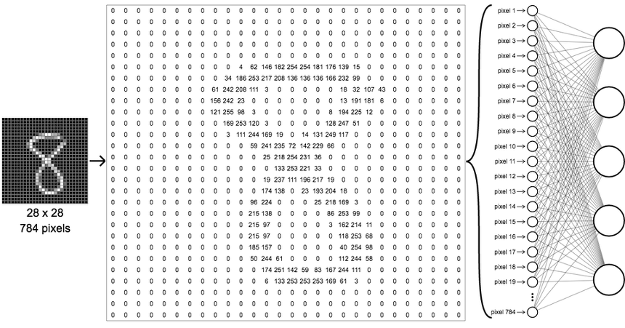
신경망과 가중치 작동 원리
Output = relu(dot(W, input) + b)

Slide 16
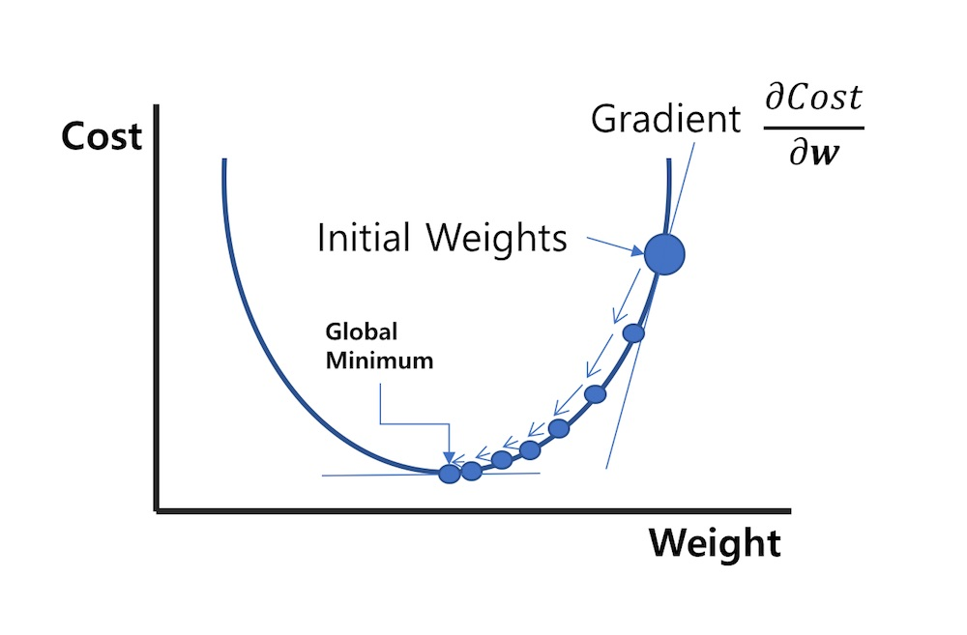
신경망 최적화의 과정 – 경사하강법 - 옵티마이저는 cost를 최저로 하는 Weight를 업데이트 하며 찾는 최적화 방법!
최소값
반드시 0은 아님
w1

Slide 17
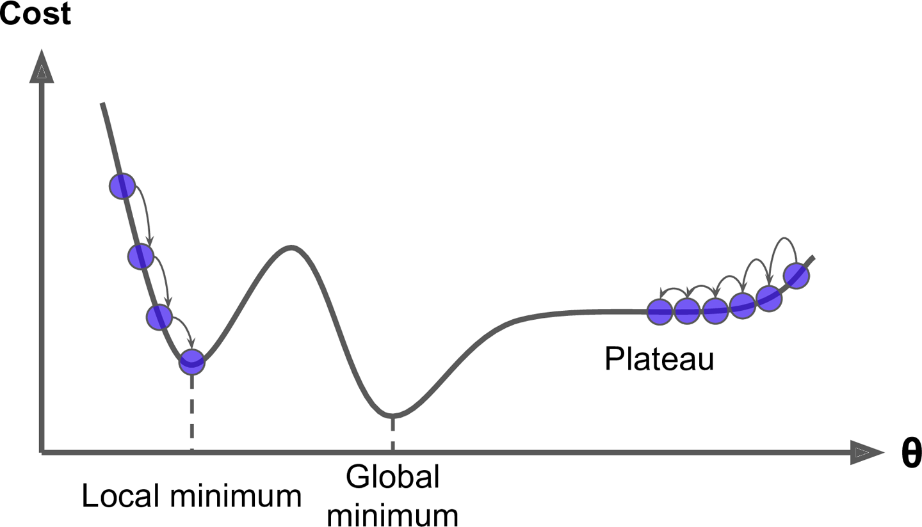
경사하강법 문제 2가지 - 좋은 옵티마이저는 2가지 문제를 해결함

